Slide 1








Wie unser Darm unser psychisches Befinden beeinflusst
Prof. Dr. Undine Lang,
Klinikdirektorin Erwachsenenpsychiatrie und Privatklinik

Slide 2
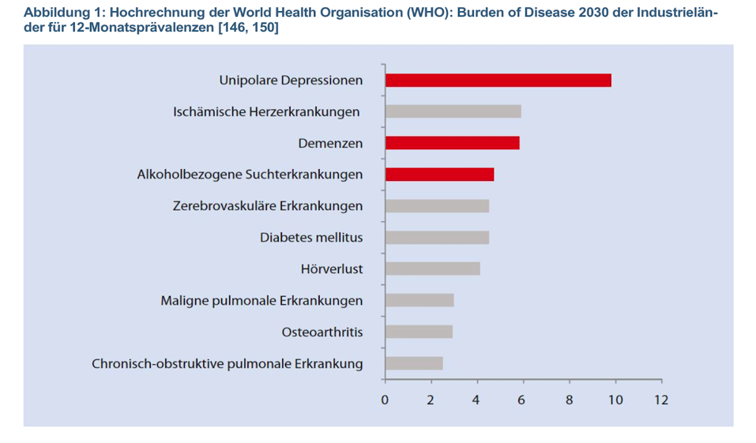
Hochrechnung der WHO 12-Monats-Prävalenzen, Burden of Disease 2030
WHO, Burden of disease, 2004

Slide 3
Depressionen erhöhen die Häufigkeit körperlicher Erkrankungen
Eine „Lifestyle“, der Depressionen begünstigt, könnte auch zu weiteren Erkrankungen führen
Depressives Verhalten führt zu einem Risikozustand, der körperliche Erkrankungen begünstigen kann
Risikozustand
Depression
Körperliche Erkrankung
Karzinome
Epilepsie
Alzheimer Demenz
Diabetes
Kardiovaskuläre Erkrankungen
Insulin, Leptin, Ghrelin
Blutviskosität, Plättchen
Stress
Stresshormone
Schlaganfall
Traumata
Bewegungsmangel
Falsche Ernährung
Schlafmangel
Entzündung
Vitaminmangel
Schilddrüsenerkrankungen
Städtisches Umfeld
Lichtmangel
Lang und Walter 2017, Neurosignals

Slide 4





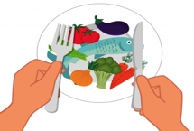


Ganzheitliche Ansätze sollten für die Therapie relevanter werden
Mikoteit et al.
J Sleep Res 2013
Sadeghi et al.
Percept Mot Skills 2017
Benoy et al.
Neurol Psych 2016
Lang und Walter Neurosignals 2017
Lang et al. EJIM 2010
Cajochen
et al. Sleep 2013
Lang und Borgwardt
Cell Physiol Biochem 2015

Slide 5
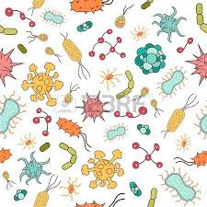
Wir sind ein grosses Ökosystem!
100.000 Milliarden Bakterien
Mehr bakterielle Zellen als menschliche (2kg)
95% der Bakterien helfen uns gegen Stress, Allergien, Krebs
30% der Kalorien werden von Bakterien produziert
Im Darm ist das grösste Immunsystem des Körpers
100 mal so viele Gene wie der Mensch in sich trägt
Je diverser die Bakterienpopulationen sind desto besser

Slide 6
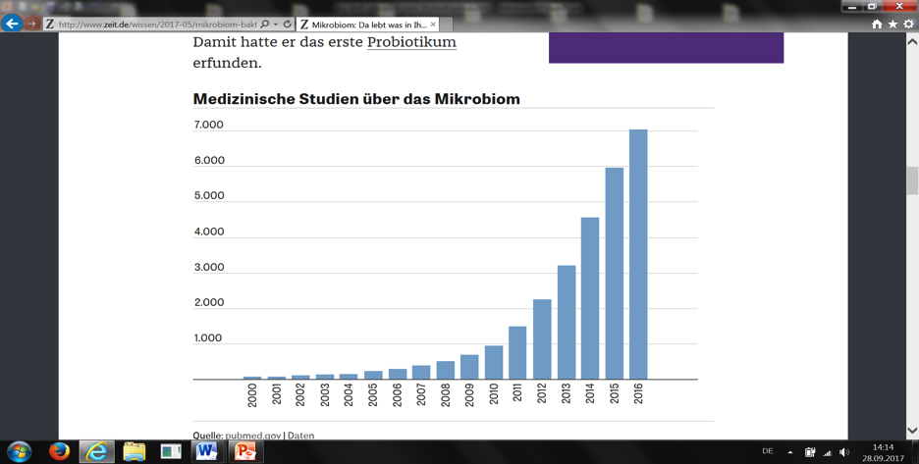
Die Wissenschaft interessiert sich zunehmend für das Mikrobiom

Slide 7
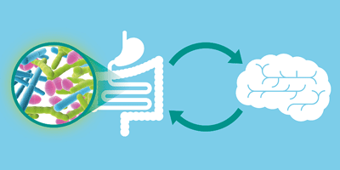
Der Darm ist der Vater allen Trübsals
Hippokrates
90% der Informationen
10% der Informationen
Wölnerhansen et al. Plos One 2015, Ricken et al. Psychoneuroendocrinology, Int J Neuropsychopharmacol 2016, 2017, Homan et al. 2015, Int J Neuropsychopharmacol
Lang und Borgwardt Cell Physiol Biochem 2015

Slide 8

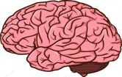
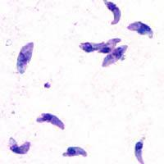

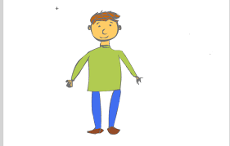
Ein Beispiel wie Parasiten unser Verhalten steuern können sind Toxoplasmen
Riechen
Angst
Verhalten

Slide 9
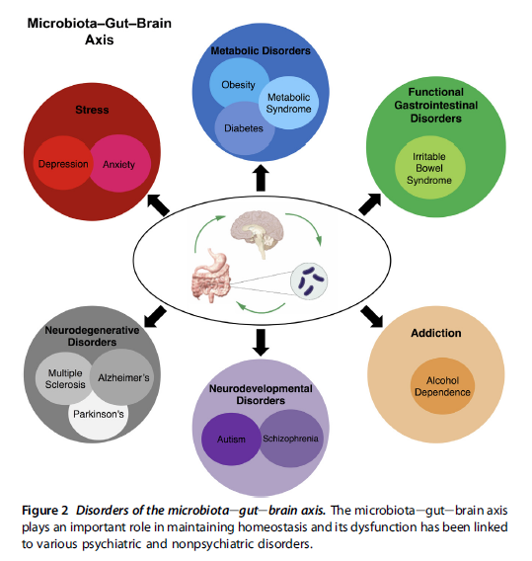
Mögliche Relevanz der Hirn Darm Achse für verschiedene Erkrankungen
Metabolisches Syndrom
Übergewicht
Diabetes
Stress
Depression
Angst
Entzündliche
Darm-erkrankungen
Parkinson
Multiple Sklerose
Demenz
Abhängigkeit
Autismus
Psychosen
Burokas, Moloney, Dinan & Cryan, 2015
Notes:
+ Essstörungen, PTBS

Slide 10
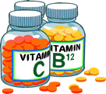


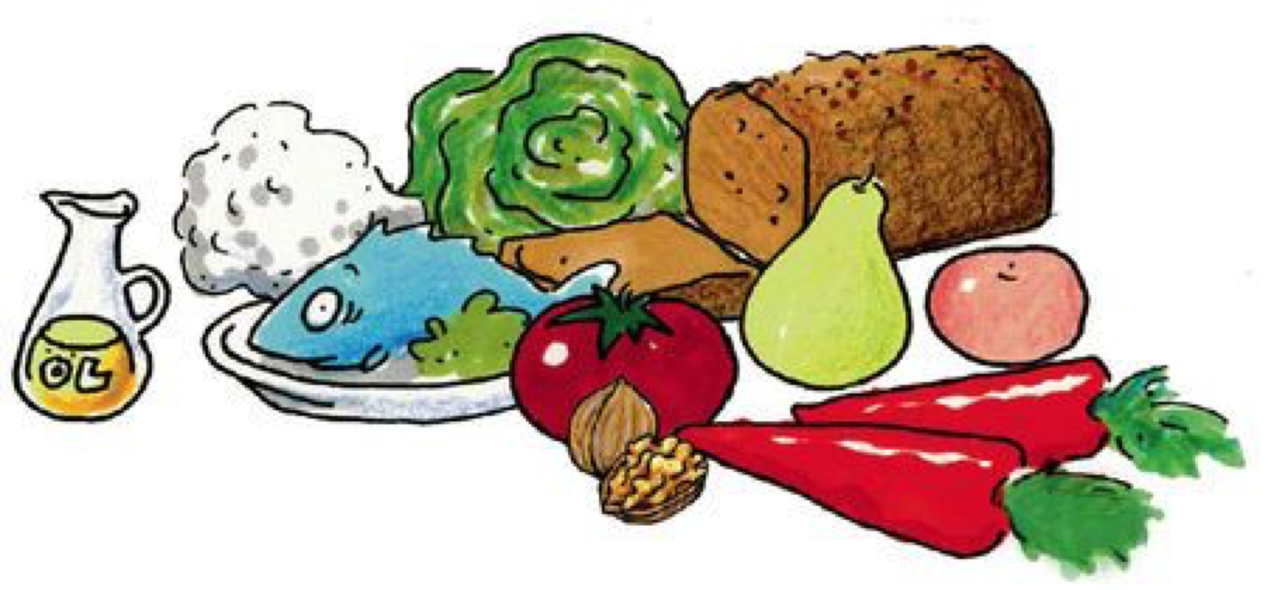
Wie könnte die Ernährung Depressionen beeinflussen?
Zink, Magnesium,
Eisen, Vitamin B6,
D, B12, B1, Folsäure,
Omega 3 Fettsäuren
Ubbenhorst et al. 2011,
Psychoneuroendo
Lang et al. Cell Phys
Biochem 2015
Ghaleiha et al. 2016,
Eur Arch Psych
David et al. 2014, Nature
Borgwardt et al. 2012,
Eur J Clin Nutr

Slide 11
Bakterien können selbst wichtige Botenstoffe produzieren
Lactobacillus and Bifidobacterium bilden GABA und Acetylcholin
Bifidobacterium infantis erhöht Serotonin [Barrett et al. 2012, Appl Microbiol]
Escherichia, Bacillus, und Saccharomyces produzieren Norepinephrin
Candida, Streptococcus, Escherichia und Enterococcus produzieren Serotonin [Dinan et al. 2013, Biol Psych]
Bacillus und Serratia produzieren Dopamin [Lyte 2011, Bioessays]
Lactobacillus acidophilus verändert Expression Cannabinoid Rezeptoren [Russeau et al. 2017, Nat Med]

Slide 12
Welche Ernährung schützt vor Depressionen
Japanische und Mediterrane Diät verringert Depressionsrisiko (Olivenöl, Fisch, Früchte, Gemüse, Nüsse, unprozessiertes Fleisch) [Ruusunen et al. 2014, Nanri et al. 2014, Jacka et al. 2013, Chan et al. 2014, Opie et al. 2015, Stahl et al. 2015, Agarwal et al. 2015, Psaltopoulou et al. 2013]
Vegane Diät verringert depressive Symptome über 18 Wochen [Agarwal et al. 2015]
Vegetarische Diät ist mit besserer Stimmung assoziiert [Beezhold et al. 2010, 2012]
Joghurt zeigte bei 1750 Japanerinnen antidepressiven Effekt [Miyake et al. 2015]
Übersicht bei Lang et al.
Cell Physiol Biochem 2014

Slide 13
Kann man durch eine Veränderung der Ernährung Depressionen verhindern oder behandeln?
Prospektive Studie: 87.000 postmenopausale Frauen: wenig Lactose, wenig Früchte: Depressionen [Zhou und Foster 2015]
Diätcoaching über 2 Jahre bessert depressive Symptome, führt zu weniger stationären Aufnahmen [Stahl et al. 2014, Reynolds et al. 2012]
randomisiert kontrollierte Studie: mediterrane Diät und Nüsse reduzieren Depressionsrisiko [Sánchez-Villegas et al. 2013]
6-Monats-Diätprogramm: weniger Angst, Depression, Leptin, CRP, erhöht Dopamin, Serotonin [Perez-Cornago et al. 2012]
SMILES Studie [Jacka et al. 2017]
Low-Protein-Diät bei Diabetikern verringert depressive Symptome
über 6 Monate [Ciarambino et al. 2012]
Übersicht bei Lang et al.
Cell Physiol Biochem 2014

Slide 14
S.M.I.L.E.S.: erste prospektive Ernährungsintervention bei schwer depressiven PatientInnen
Nahrungsmittel Ziel in Portionen
Vollkorngetreide 5-8 pro Tag
Gemüse 6 pro Tag
Obst 3 pro Tag
Hülsenfrüchte 3-4 pro Woche
Fettarme Milchprodukte 2-3 pro Tag
Ungesalzene Nüsse 1 pro Tag
Fisch mindestens 2 pro Woche
Mageres rotes Fleisch 3-4 pro Woche
Geflügel 2-3 pro Woche
Eier bis zu 6 pro Woche
Olivenöl 3 Esslöffel pro Tag
Gestrichen wurden verarbeitete Fleisch- und Wurstprodukte, Auszugsmehle
und Produkte daraus, Frittiertes, Softdrinks, Süssigkeiten und Fast Food

Slide 15
Einige Highlights zur Ernährungsforschung
bei psychischen Erkrankungen
Prof. Lau von der New York University postuliert eine Besserung der Symptome bei Kindern mit Autismus unter glutenfreier Ernährung
Prof. Jacka aus Australien zeigt dieses Jahr dass eine Diätintervention bei Depression einen Rückgang der Symptome um 30% bewirkt
Prof. Kessing von der Universität Kopenhagen zeigte dieses Jahr
dass Lithium im Trinkwasser das Demenzrisiko senkt
Prof. Murray zeigte dieses Jahr im Lancet dass bis zu ca. 40% der Todesfälle durch Diabetes und Herzkreislauferkrankungen durch falsche Ernährung verursacht werden
Prof. Gesch von der Universität Oxford gab Häftlingen im Aylesbury-Gefängnis nordwestlich von London Vitamine: die Anzahl der Gewaltvorfälle reduziert sich um bis zu 70%
Prof. Buitelaar beschreibt im Lancet, dass bei ADHD eine Ernährungsumstellung helfen kann
Prof. Emran Mayer, von der Universität California berichtet einen starken Zusammenhang zwischen Ernährung und Emotionen

Slide 16
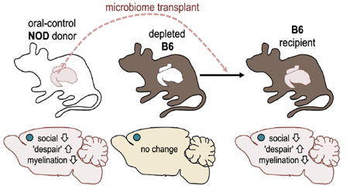
Beeinflussung von Hirnerkrankungen durch Bakterien?
Das Mikrobiom könnte ein grosser Durchbruch in der klinischen Neurowissenschaft sein
Autismus
Kang et al. Microbiome 2017
Depression?
Guntz und Gilbert 2016
Zheng et al. 2016, Mol Psychiatry

Slide 17
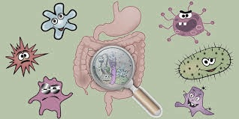
Bakterien können helfen, die Stimmung zu verbessern: Probiotika als Therapieanssatz
Probiotisches Joghurt verbessert die Stimmung [Benton et al. 2007, Eur J Clin Nutr]
Lactobacillus salivarius Bifido
bacterium infantis normalisieren Entzündung [Dapoigny et al. 2012, World J Gastroenterol]
Depressive Patienten haben verändertes Mikrobiom (Bacteroidetes, Proteobacteria, Enterobacteriaceae, Alistipes, Actinobacteria sind erhöht, Firmicutes, Faecalibacterium erniedrigt)
[Jang et al. 2015, Brain Behav Immun]
?
Lactobacillus casei Shirota verbessert im Vergleich zu Plazebo Angst bei Gesunden [Rhao et al. 2009, Gut Pathog]
L. helveticus und B. longum über 30 Tage reduzieren Depression [Messaoudi et al. 2012, Br J Nutr]

Slide 18

Paradigmenwechsel in der Therapie
Probiotika statt Antibiotika?

Slide 19







TEAM: BRAIN GUT DEPRESSION
M.SC. Laura Mählmann
UPK
Prof. Dr. Stefan Borgwardt
UPK
Prof. Dr. Christoph Beglinger
St. Claraspital
PD Dr. Serge Brand
UPK
Dr. Nina Schweinfurth
U PK
Dr. André Schmidt
UPK
M.SC. Cedric Kettelhack
UPK

Slide 20

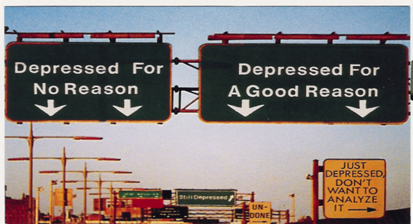
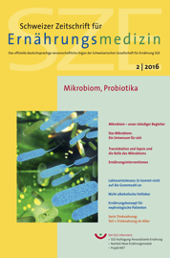
Kontaktieren Sie mich gerne bei Fragen!
Prof. Dr. med. Undine Lang
Klinikdirektorin Erwachsenen - Psychiatrische Klinik Basel
undine.lang@upkbs.ch
www.upkbs.ch

